Slide 1

TRƯỜNG TIỂU HỌC ……
CHÀO MỪNG QUÝ THẦY CÔ
VỀ DỰ GIỜ THĂM LỚP
Hoạt động trải nghiệm
BÀI 1: SINH HOẠT LỚP
NÉT RIÊNG CỦA MỖI NGƯỜI

Slide 2
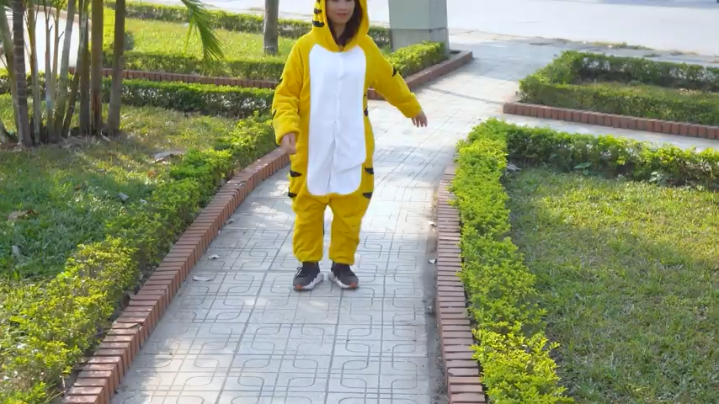

Slide 3
Thứ……ngày…..tháng…..năm…….
HOẠT ĐỘNG TRẢI NGHIỆM
SINH HOẠT LỚP: NÉT RIÊNG CỦA MỖI NGƯỜI
I. Sơ kết hoạt động tuần qua.
1) Kết quả thi đua cuối tuần vừa qua:
- Thực hiện tốt nền nếp học tập, đến lớp đúng giờ tham gia thi đua tuần học tốt do đội cờ đỏ tổ chức.
- Thực hiện tốt việc làm bài tập đầy đủ, chăm chỉ học tập, không nói chuyện riêng trong giờ học.
- Thực hiện tốt vệ sinh cá nhân, vệ sinh lớp học. Tham gia sinh hoạt tập thể nghiêm túc và hoạt thành tốt
2) Tồn tại:
- Có một số bạn đi học muộn, một số bạn vẫn nói chuyện riêng trong giờ học.

Slide 4
Thứ……ngày…..tháng…..năm…….
HOẠT ĐỘNG TRẢI NGHIỆM
SINH HOẠT LỚP: NÉT RIÊNG CỦA MỖI NGƯỜI
II. Kế hoạch hoạt động tuần tới.
- Thi đua lập thành tích chào mừng ngày…………….
- Tiếp tục thực hiện tốt nền nếp học tập, đến lớp đúng giờ tham gia thi đua tuần học tốt do đội cờ đỏ tổ chức.
- Khắc phục những tồn tại trong tuần trước để hoàn thành xuất sắc nhiệm vụ tuần này.
- Thực hiện tốt việc làm bài tập đầy đủ, chăm chỉ học tập, không nói chuyện riêng trong giờ học.
- Thực hiện tốt vệ sinh cá nhân, vệ sinh lớp học. Tham gia sinh hoạt tập thể nghiêm túc và hoạt thành tốt

Slide 5
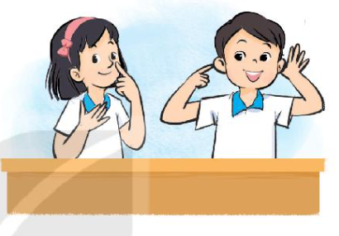
Thứ……ngày…..tháng…..năm…….
HOẠT ĐỘNG TRẢI NGHIỆM
SINH HOẠT LỚP: NÉT RIÊNG CỦA MỖI NGƯỜI
III. Sinh hoạt chủ đề “Nét riêng của em”.
1) Chia sẻ nét chung của các thành viên trong gia đình
- Hãy cùng nhau sinh hoạt nhóm 4 để chia sẻ những đặc điểm bề ngoài mà em được thừa hưởng như nụ cười, mái tóc, hàm răng, làn da,… .

Slide 6
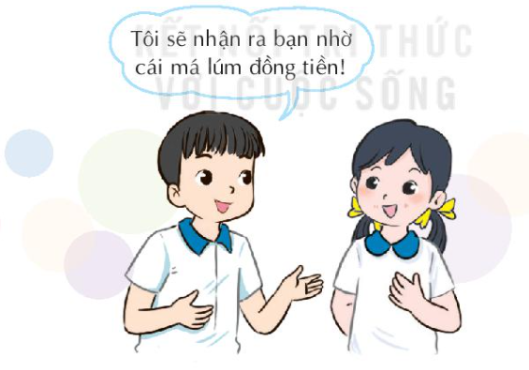
Thứ……ngày…..tháng…..năm…….
HOẠT ĐỘNG TRẢI NGHIỆM
SINH HOẠT LỚP: NÉT RIÊNG CỦA MỖI NGƯỜI
III. Sinh hoạt chủ đề “Nét riêng của em”.
2) Chơi trò chơi tôi nhận ra bạn nhờ điều gì?
- Hãy cùng nhau sinh hoạt nhóm 2:
+ Tưởng tượng khi đã lớn, gặp lại nhau, em sẽ nhận ra bạn nhờ nét riêng nào?
+ Hãy nói với bạn: “mình sẽ nhận ra bạn nhờ…”

Slide 7

XIN CHÂN THÀNH CẢM ƠN
QUÝ THẦY CÔ GIÁO VÀ CÁC EM

